Slide 1


Муниципальное бюджетное дошкольное образовательное учреждение «Детский сад
№ 45 «Октябрёнок»
Физкультурно-оздоровительная работа в ДОУ
Инструктор по физической культуре
Фирсова А.С.

Slide 2
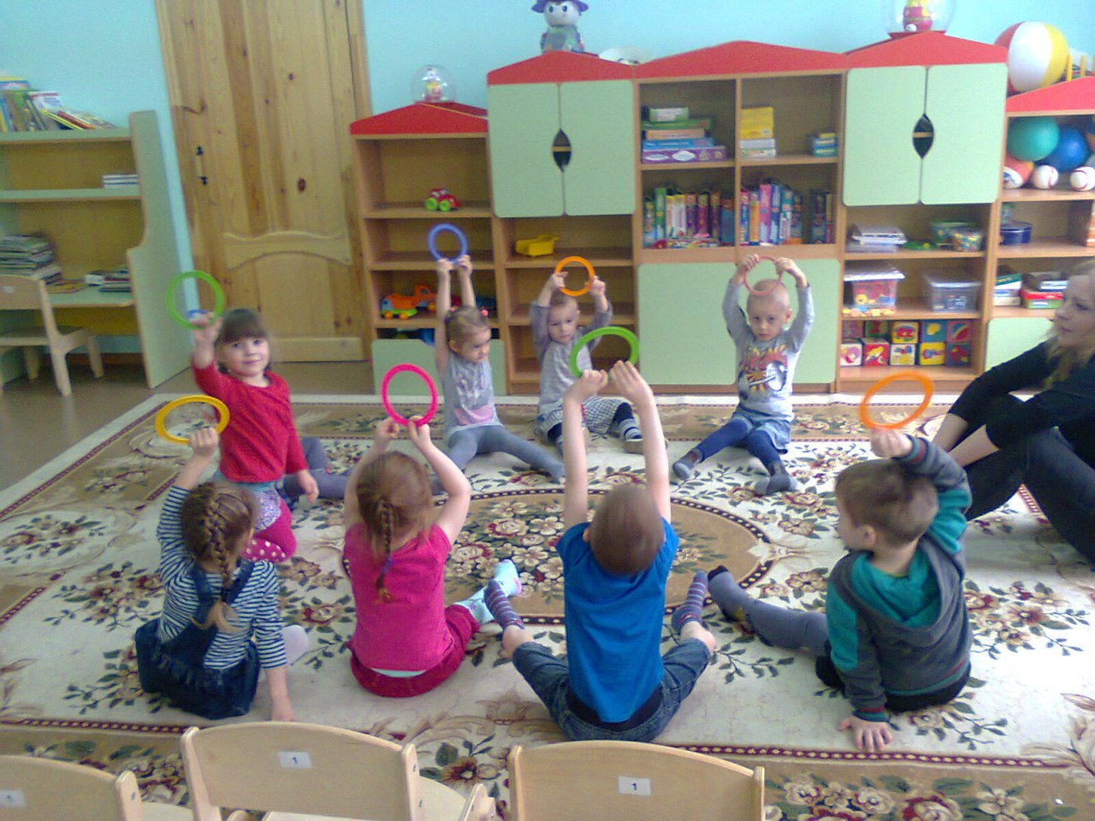
Приоритетное направление: Охрана жизни и укрепление здоровья детей
Цель: Поиск новых форм и методов
использования здоровьесберегающих технологий в воспитательно-образовательном процессе ДОУ, приобщение детей к физической культуре и здоровому образу жизни.

Slide 3

Оздоровительные задачи:
Охрана и укрепление физического и психического здоровья детей;
совершенствование функций организма, повышение его защитных свойств и устойчивости к заболеваниям средствами движения, дыхательной гимнастики, закаливания, гигиенических навыков
Образовательные задачи:
Формирование жизненно необходимых двигательных умений и навыков ребенка в соответствии с его индивидуальными особенностями;
создание условий для реализации потребности детей в двигательной активности;
выявление интересов, склонностей и способностей детей в двигательной деятельности и реализация их через спортивно – оздоровительную активность.
Воспитательные задачи:
Воспитание потребности в здоровом образе жизни;
потребность в физических упражнениях и играх;
расширение кругозора, уточнение представлений об окружающем мире,
воспитание физических качеств

Slide 4
Условия для реализации
В дошкольном учреждении имеется музыкально - физкультурный зал, оснащенный традиционным и нестандартным физкультурным оборудованием, спортивные уголки в группах, которые созданы с учётом возрастных особенностей детей. На участке детского сада оборудована спортивная и игровые площадки, где дети имеют возможность развития двигательных навыков в любое время года.

Slide 5
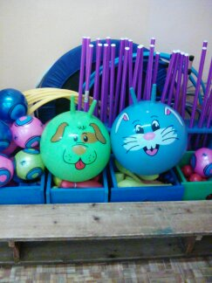
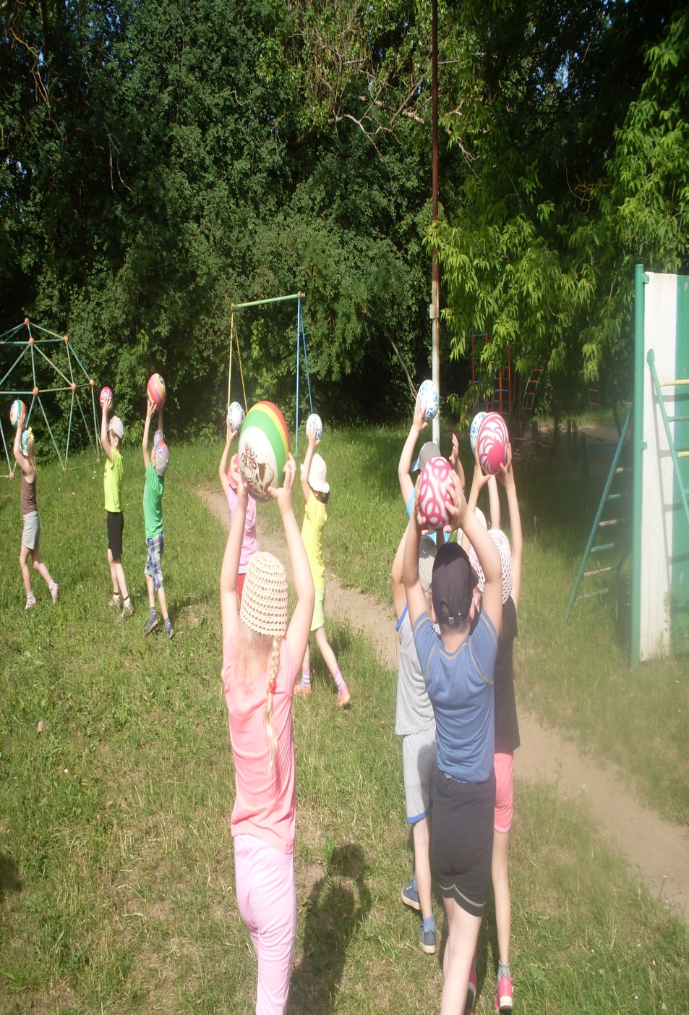

Slide 6
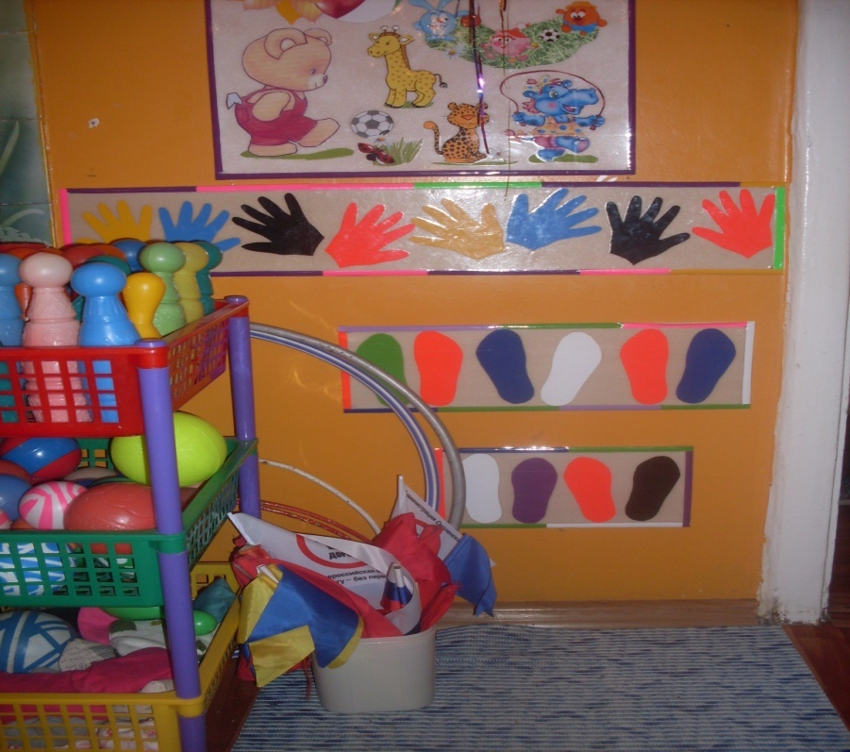
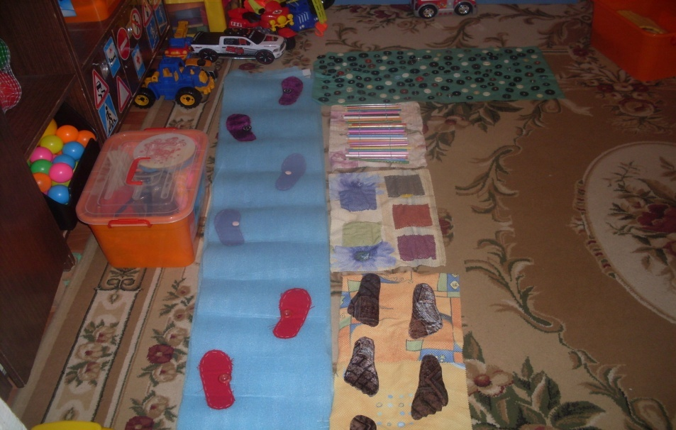
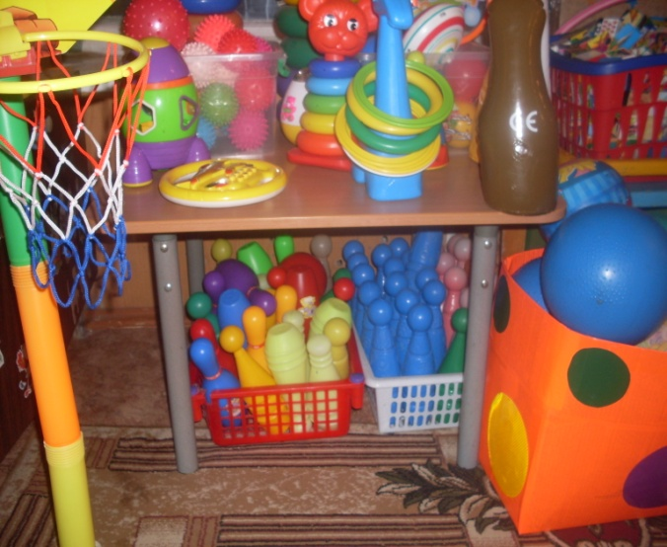
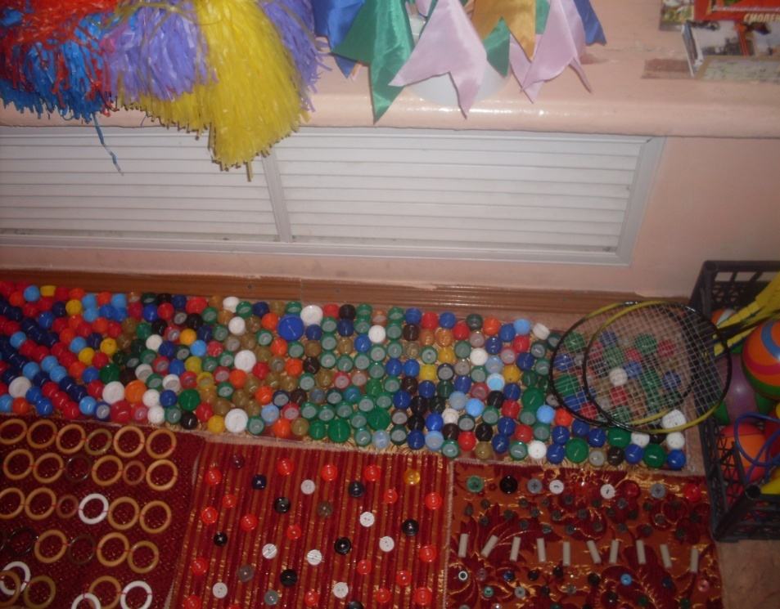
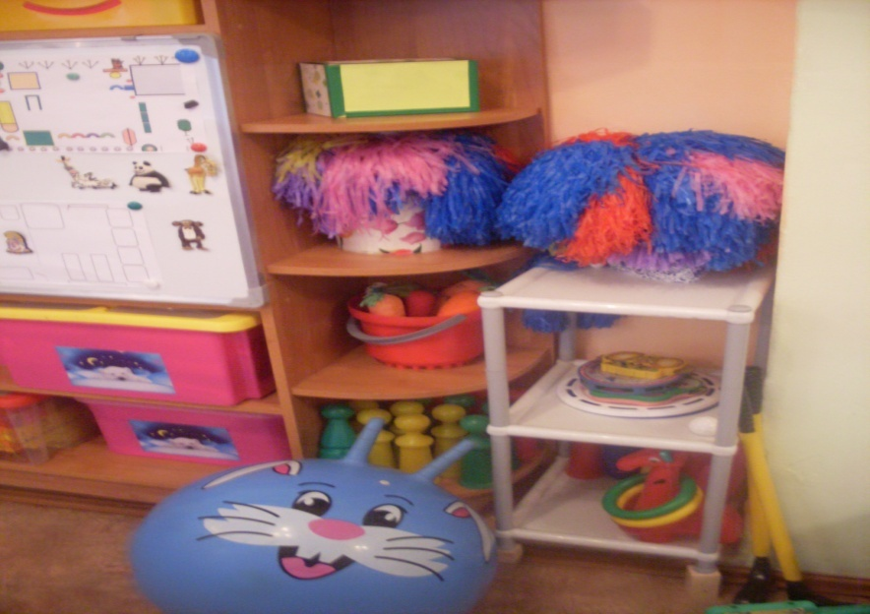

Slide 7
Модель системы работы по физическому воспитанию в МБДОУ «Октябрёнок»
Физкультурно-оздоровительная работа
Утренняя гимнастика
Физкультурные занятия
Занятия по ОБЖ,
валеологии
Прогулки, подвижные игры
Гимнастика после дневного сна
Физкультминутки и динамические паузы
Кружок «Босоножки»
Спортивные праздники
Спортивные досуги, развлечения, Дни здоровья

Slide 8
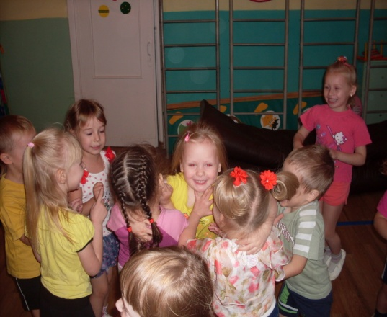
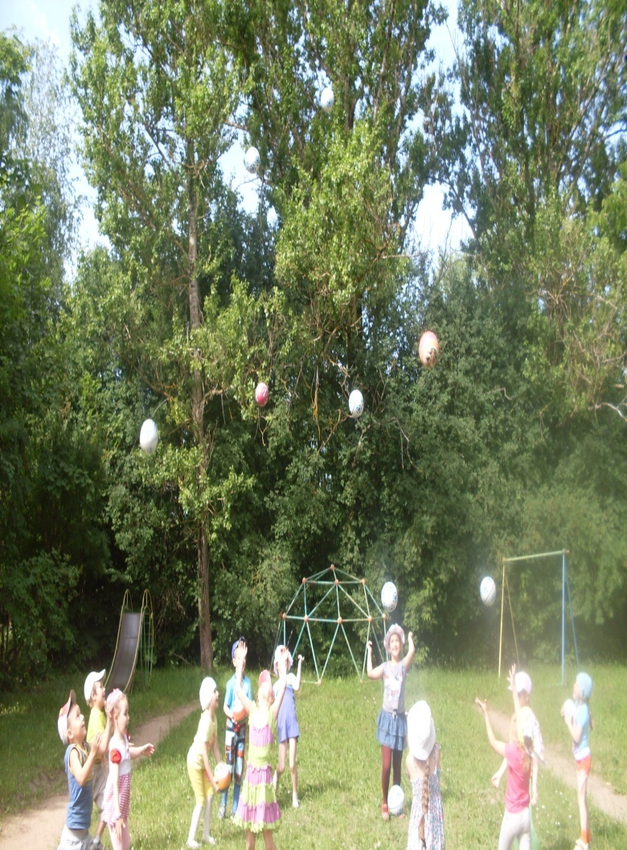
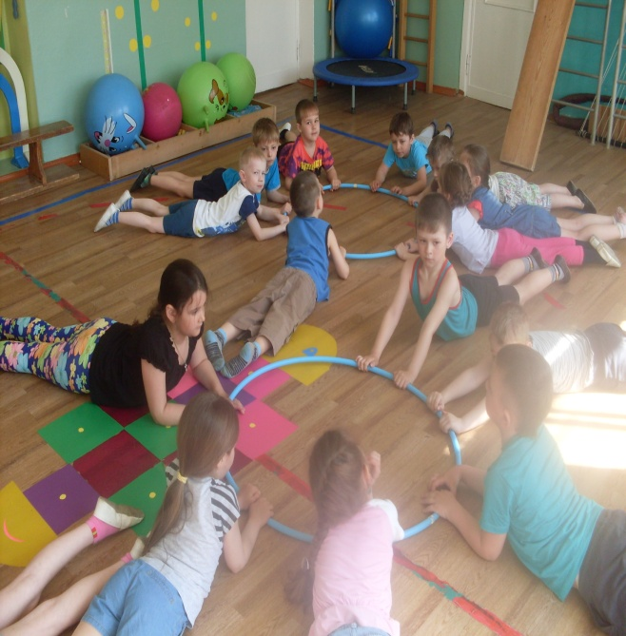
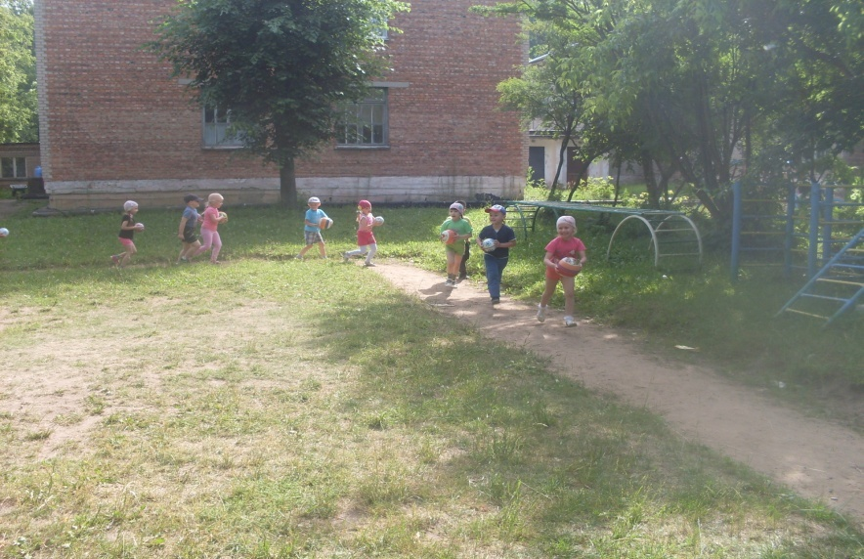
Физкультурные занятия являются основной формой проведения физкультурно-оздоровительной работы в детском саду

Slide 9
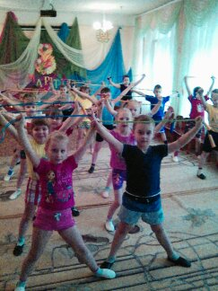
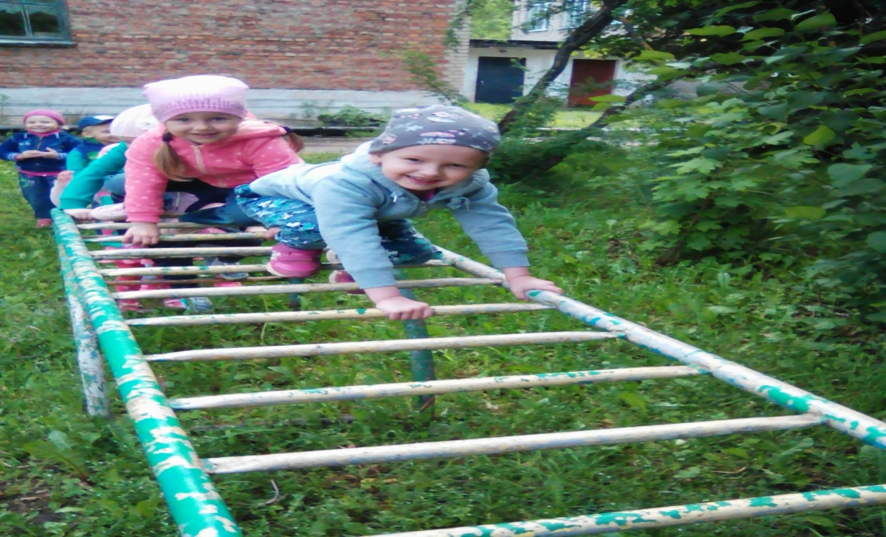
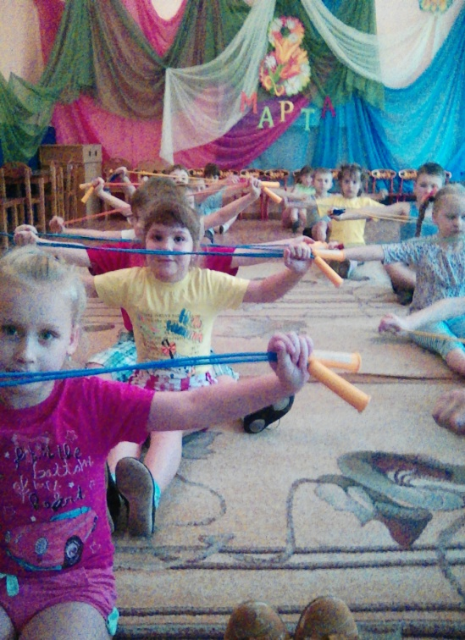
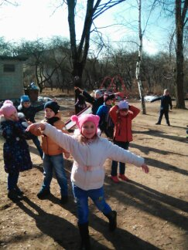
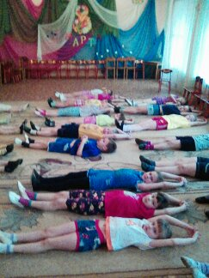

Slide 10
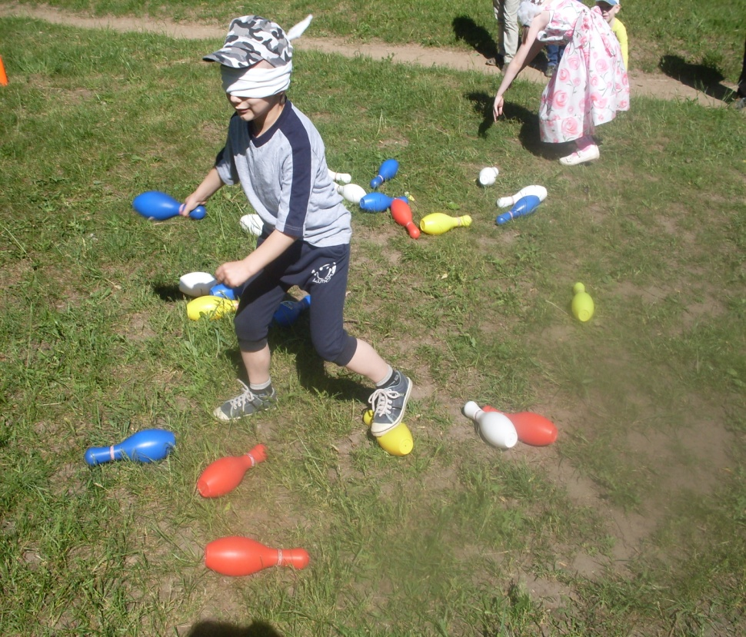
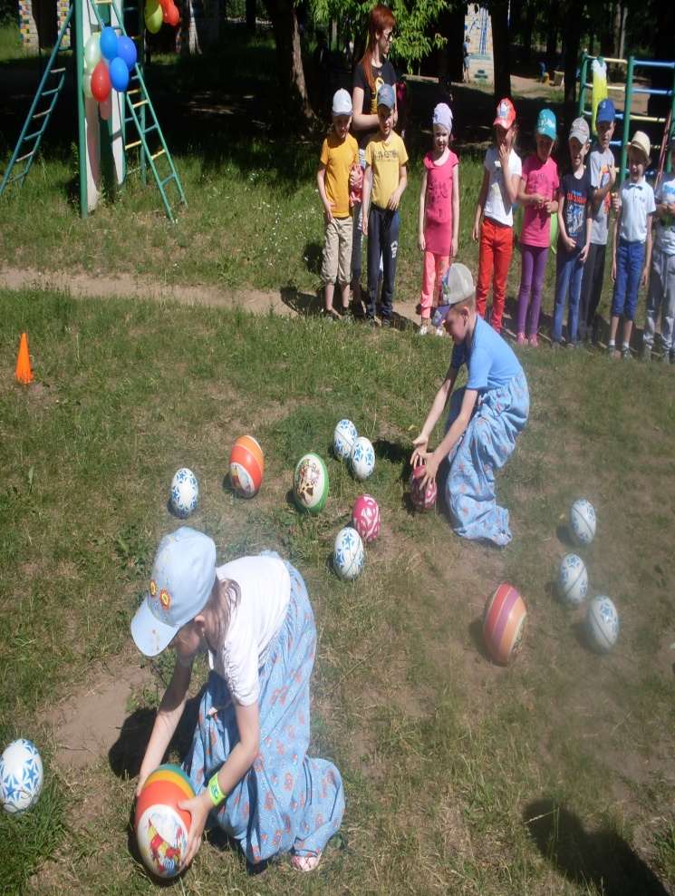
Спортивные праздники – мир увлекательных игр и забав. В нашем учреждении традиционно проводятся 2 раза в год (летом и зимой) на свежем воздухе

Slide 11
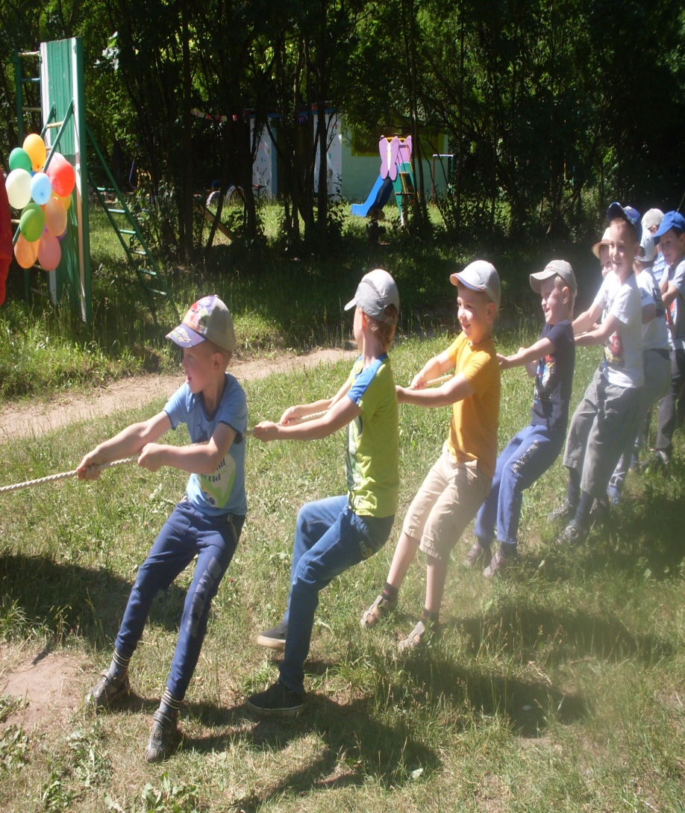
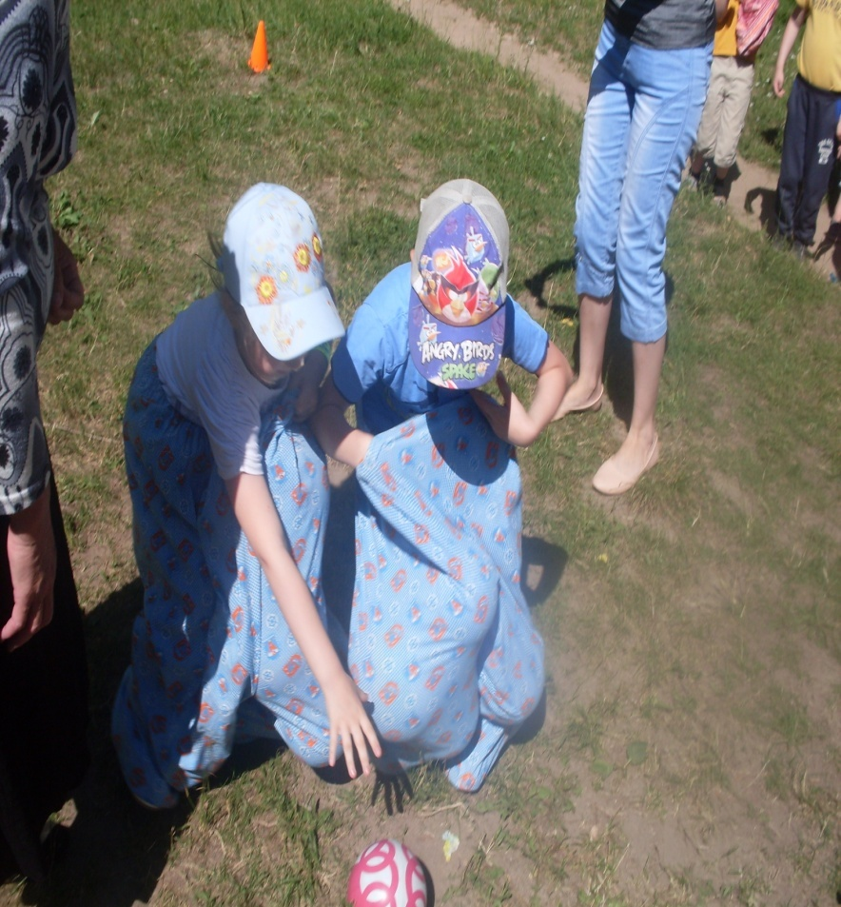
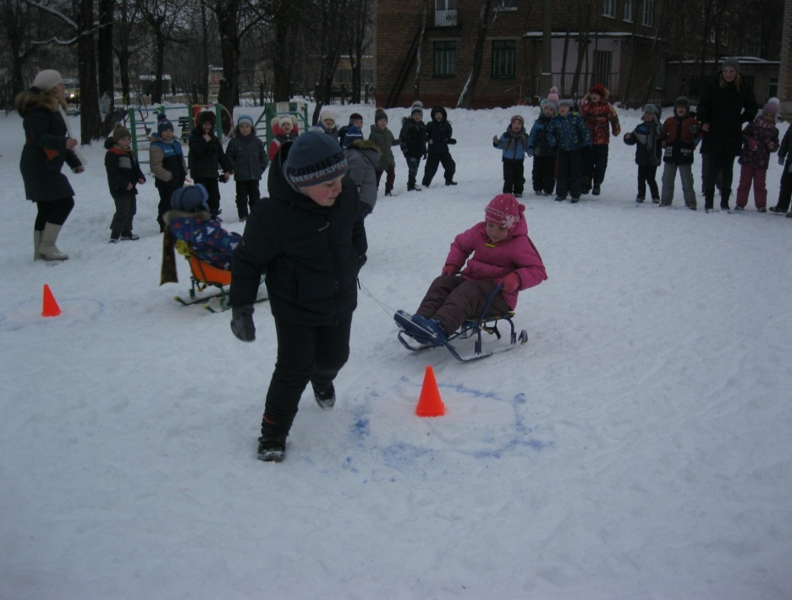

Slide 12
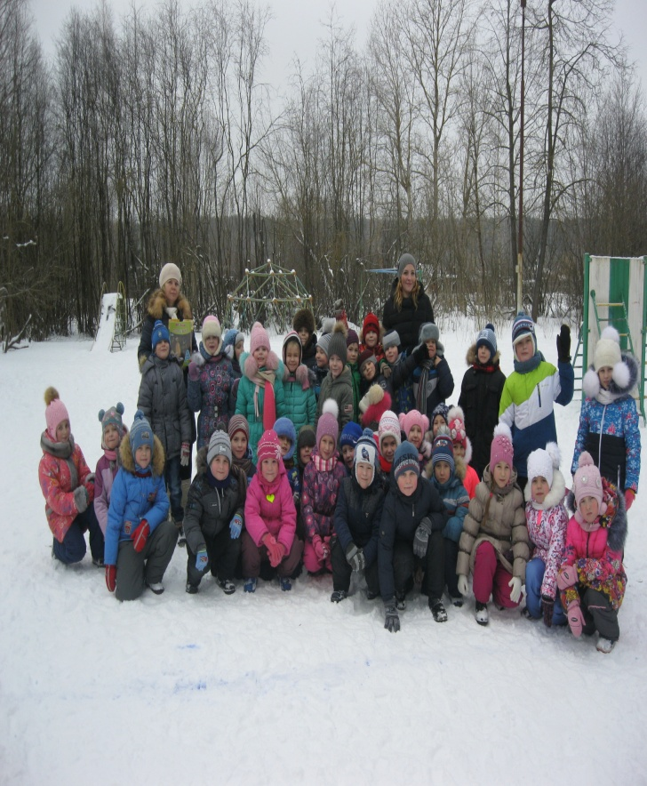
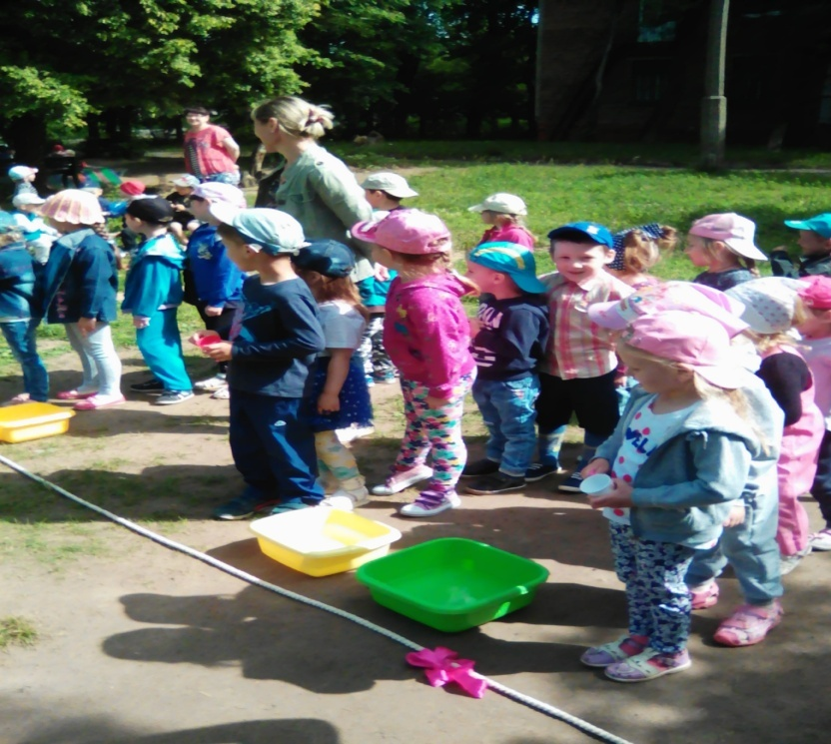
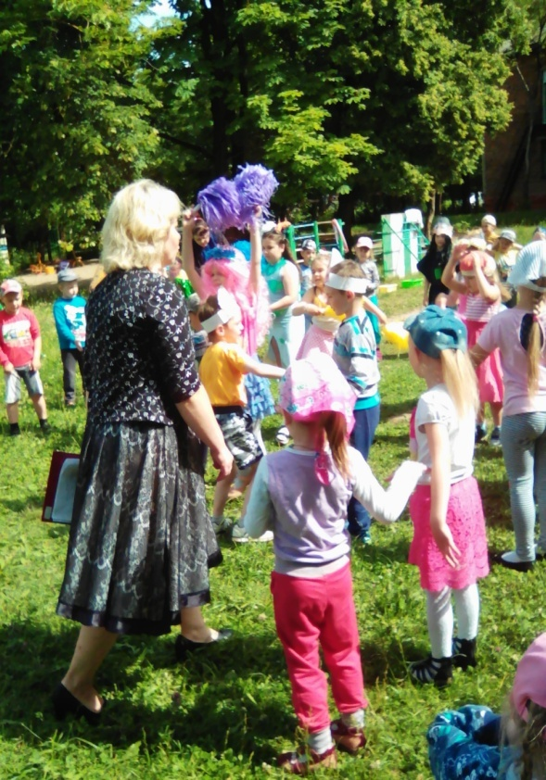
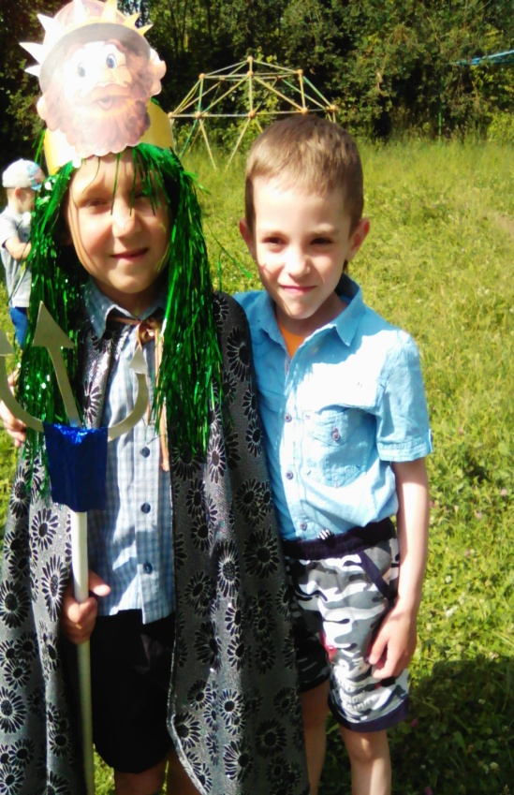
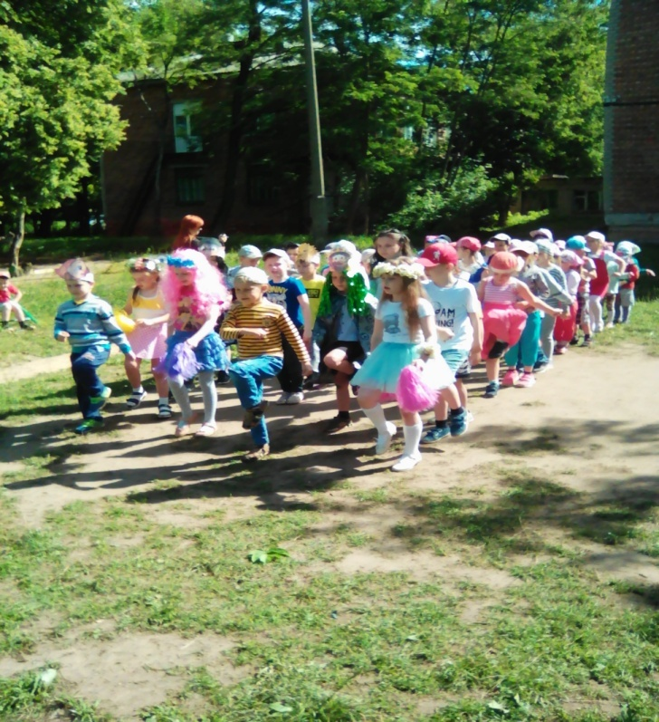

Slide 13
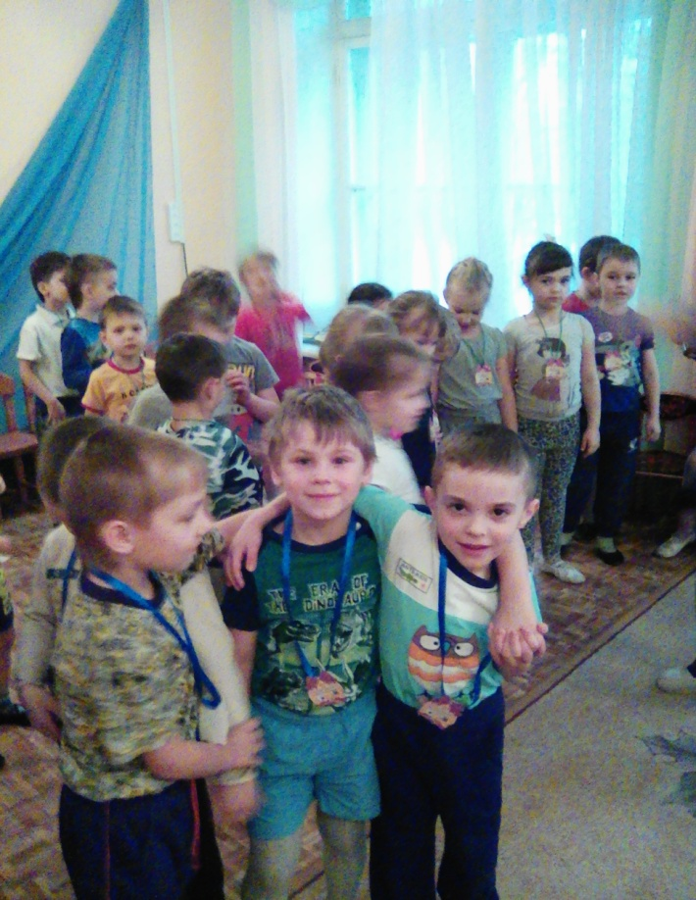
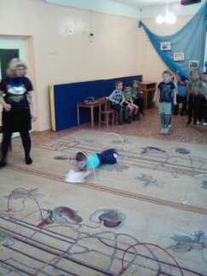
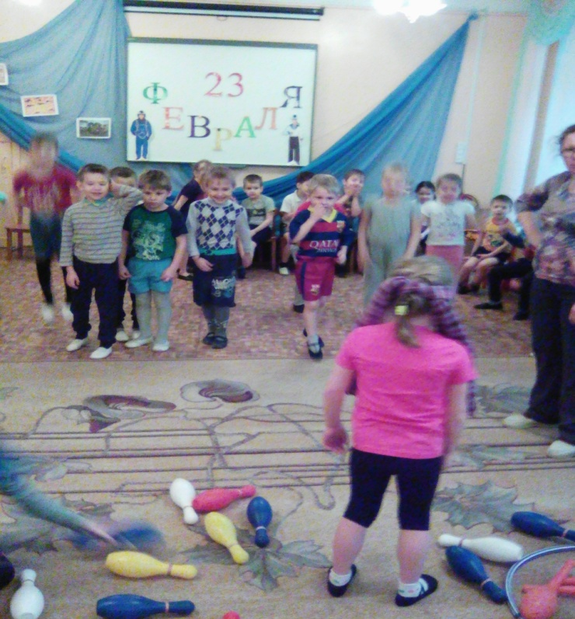
Спортивные досуги и развлечения – проводятся ежемесячно, способствуют эмоциональному и физическому совершенствованию детского организма.

Slide 14
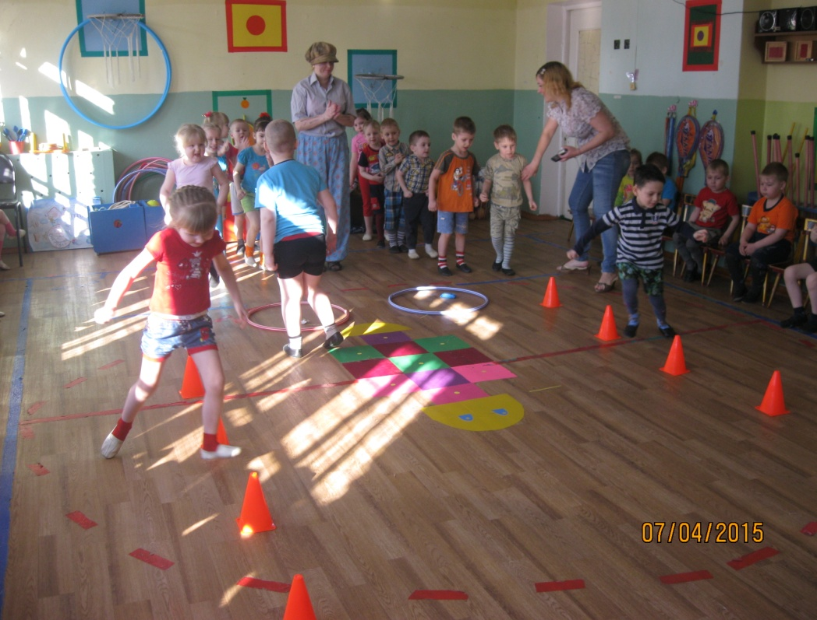
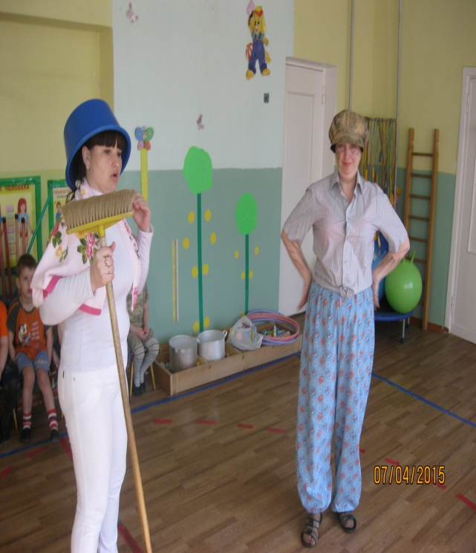
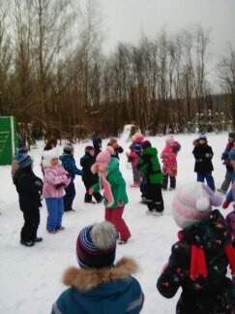

Slide 15
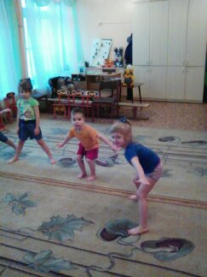
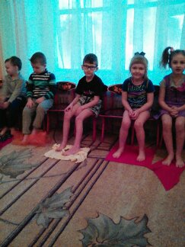
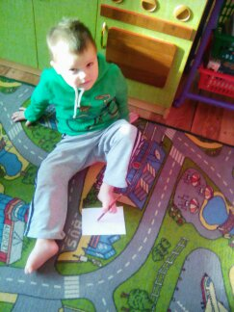
Дополнительное образование. Кружок «Босоножки».
Цель: профилактика плоскостопия у детей дошкольного возраста
-массаж стоп
-игровой самомассаж
-собирание предметов пальцами ног
-рисование пальцами ног
-ходьба по массажным дорожкам

Slide 16
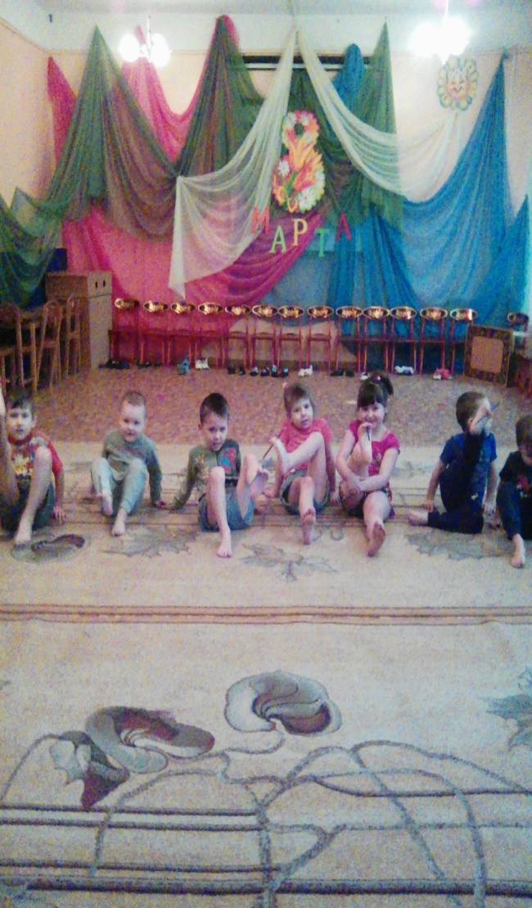
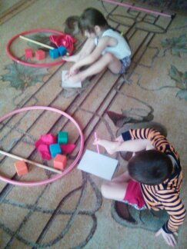
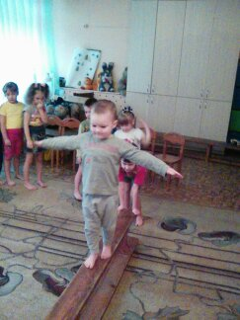
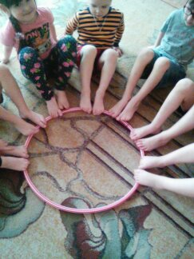
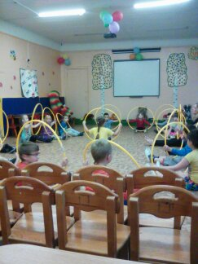

Slide 17
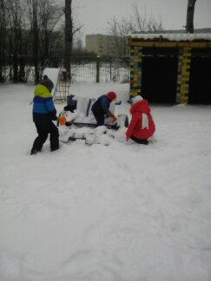
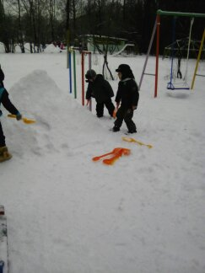
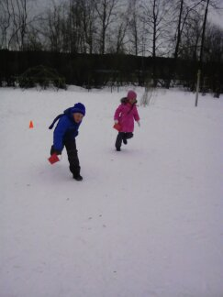
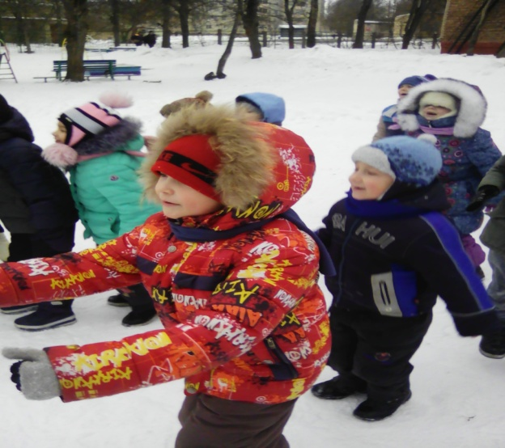
Прогулки, подвижные игры на воздухе - режимный момент, способствующий укреплению здоровья, профилактике утомления

Slide 18
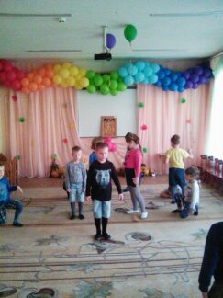
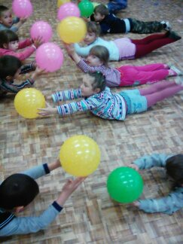
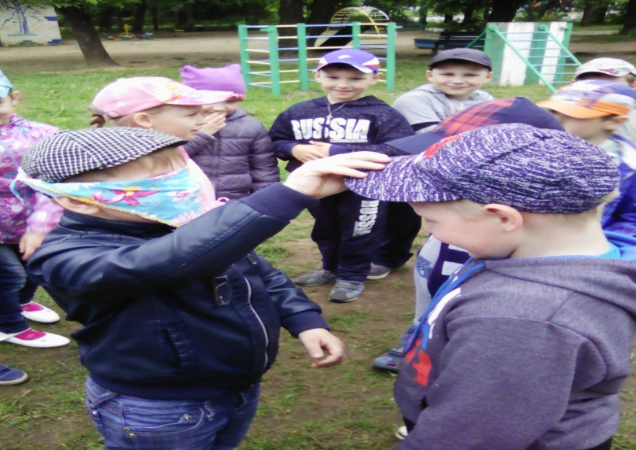
Здоровьесберегающие технологии
Упражнения на развитие дыхания
Упражнения на формирование правильной осанки
Босохождение
Развитие зрительной координации
Элементы психогимнастики

Slide 19
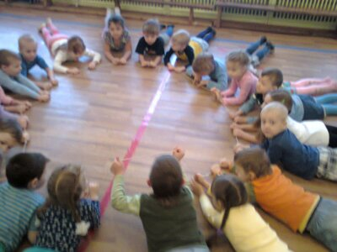
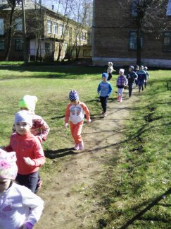




Slide 20






Slide 21



Формы работы с родителями
-Индивидуальные консультации
-Информационные стенды
-Совместные праздники, развлечения
-Дни здоровья
-Анкетирование

Slide 22
Благодарим за внимание!

